Slide 1
功課 WEB
NO.1

Slide 2
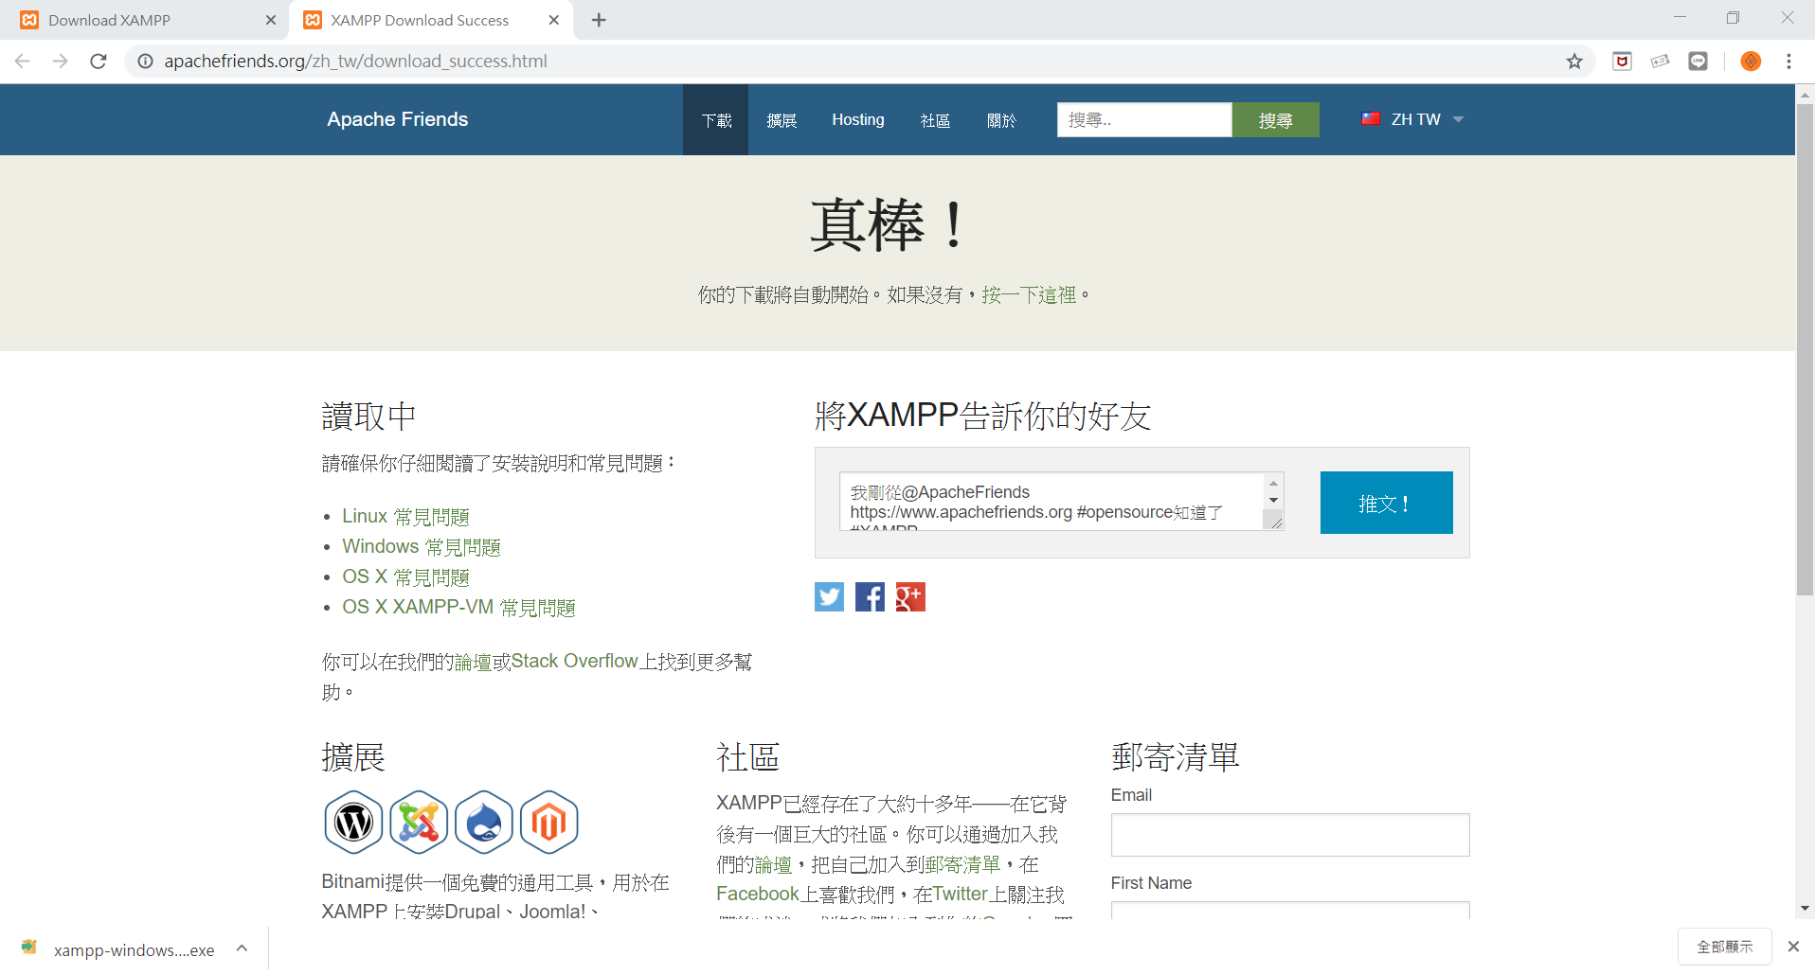
下載 XAMPP

Slide 3
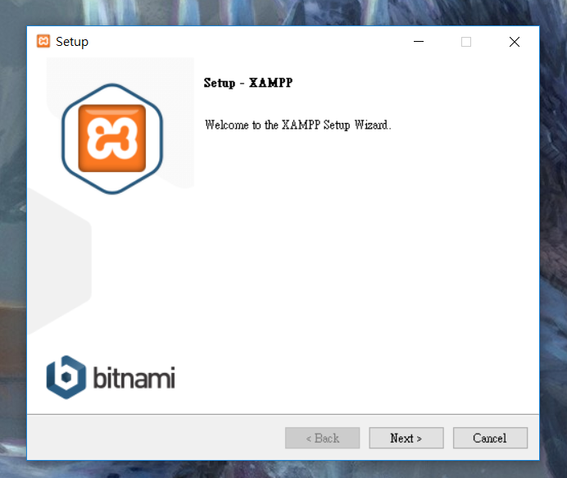
安裝畫面

Slide 4
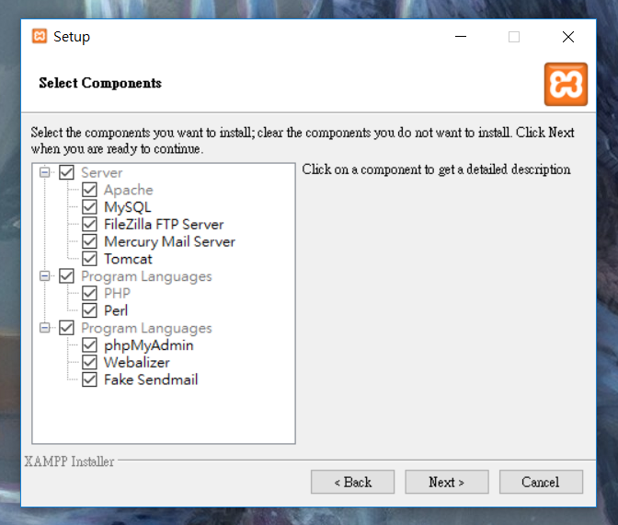
選擇擴充

Slide 5
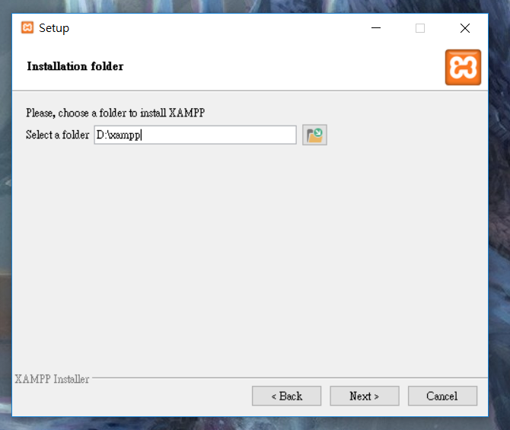
選擇安裝路徑

Slide 6
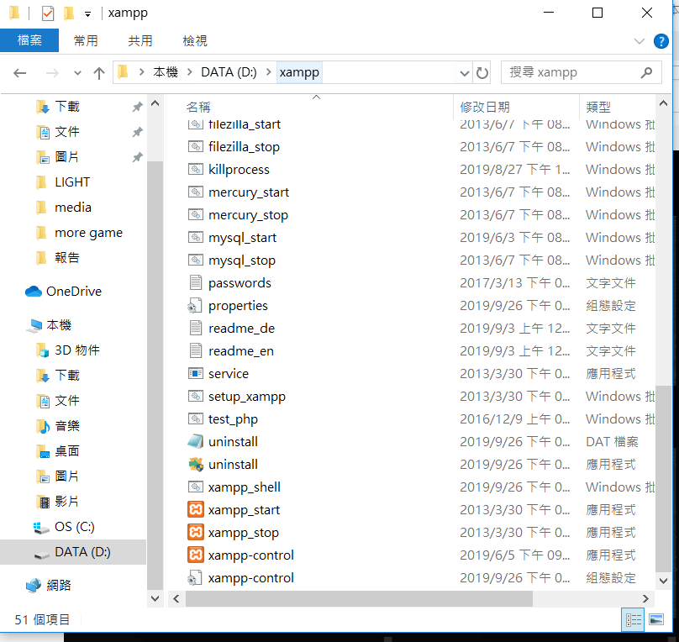
打開安裝資料夾

Slide 7
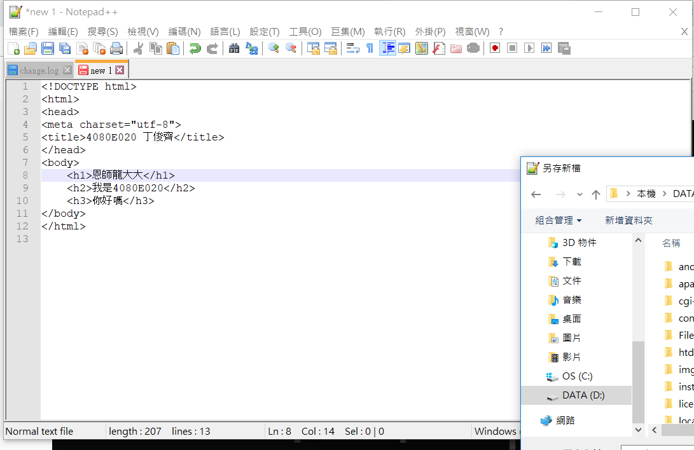
創建網站

Slide 8
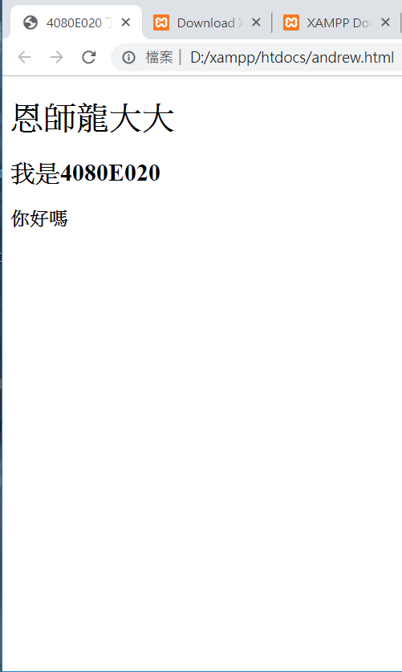
開啟網站

